Slide 1
Distribusi Poisson dan Erlang (B)

Slide 2
Pendekatan Analisa Trafik
Koefisien Kelahiran dan Kematian
bn-1
bn
n-1
n
n+1
dn
dn-1
bn = koefisien kelahiran pada state n
dn = koefisien kematian pada state n
bo
b1
Persamaan kesetimbangan :
b₀P(0) = d₁P(1)
b₁P(1) = d₂P(2)
b_{n-1}P(n-1) = d_{n}P(n)
0
1
2
d1
d2

Slide 3
Distribusi Poisson (2)
Persamaan kesetimbangan
Dalam kesetimbangan statistik, probabilitas kondisi bukan merupakan fungsi waktu. Persamaan kesetimbangannya :
b_{n-1}P(n-1) = d_{n}P(n)
Kita tinjau koeffisien kelahiran dan kematian
b_{i} (koeffisien kelahiran)= a = λ
d_{i} (koeffisien kematian): bila waktu lamanya pendudukan terdistribusi eksponensial negatif maka d_{i} akan sebanding dengan jumlah pendudukan yang ada

Slide 4
Distribusi Poisson
Kondisi sistem :
Kedatangan panggilan acak (random arrival) dan independent satu sama lain
Jumlah sumber panggilan tak terhingga
Laju rata-rata datangnya panggilan konstan (a=λ)
Tak tergantung jumlah pendudukan yang sudah ada karena sumber panggilan tak terhingga
Jumlah saluran yang melayani tak terhingga dan merupakan berkas sempurna
Setiap panggilan yang datang selalu dapat dilayani
Pola waktu pendudukan terdistribusi exponensial negatif
Waktu pendudukan rata-rata = h = 1/μ
Harga rata-rata trafik sama dengan harga variansinya

Slide 5
Distribusi Poisson (1)
Kita tinjau berkas saluran yang diduduki sebanyak n; kita munculkan pertanyaan : berapa probabilitas sembarang satu pendudukan berakhir dalam waktu dt
Kita sudah tahu :
Probabilitas suatu pendudukan di suatu saluran berakhir dalam waktu dt = μdt (distribusi waktu pendudukan exponensial negatif)
Probabilitas suatu pendudukan di suatu saluran tidak akan berakhir dalam waktu dt = 1- μdt
1
μdt = Peluang pendudukan di saluran ini berakhir dalam dt
2
1-μdt = Peluang pendudukan di saluran ini tdk berakhir dlm. dt
.
.
.
n
1-μdt = Peluang pendudukan di saluran ini tdk berakhir dlm. dt
n saluran yang diduduki dari suatu berkas yang ditinjau

Slide 6
Distribusi Poisson (2)
Peluang bahwa sembarang satu pendudukan berakhir (dan yang lainnya tidak) dalam waktu dt adalah =
(
n
(
μdt (1 – μdt ) ^{n-1}
= n.μdt.(1- μdt ) ^{n-1}
= n.μdt
1
≈ 0 bila dt mendekati nol
Ingat distribusi binomial

Slide 7
Distribusi Poisson (3)
Bila A = λ.h = λ/μ = trafik yang ditawarkan dan juga merupakan trafik yang dimuat karena trafik terdistribusi Poisson; dan dengan memperhatikan hasil yang terdapat pada slide sebelumnya , kita memperoleh persamaan kesetimbangan sebagai berikut :
λP(0) = 1μP(1)
A.P(0) = 1.P(1)
A.P(1) = 2.P(2)
A.P(2) = 3.P(3)
.
.
.
A.P(n-1) = n.P(n)

Slide 8
Distribusi Poisson (4)
Dari persamaan kesetimbangan tersebut bisa kita peroleh
P(n) = P(n-1) = P(n-2)= P(n-3) = … = P(0)
Jadi P(n) = P(0)
Mencari P(0) :
1 = P(i) = P(0) { 1 +A + + + … } = P(0).e^{A}
Jadi P(0) = e-^{A}, maka : P(n) = e^{-A} untuk n = 0,1,2,3,…
A
A²
A³
A^{n}
n
n(n-1)
n(n-1)(n-2)
n!
A^{n}
n!
∞
Σ
A²
A³
i=0
2!
3!
A^{n}
n!

Slide 9
Distribusi Poisson (5)
Trafik yang memenuhi distribusi Poisson disebut juga Pure Chance Traffic atau Kedatangan Acak (Random Arrival)
Ciri penting distribusi Poisson : Harga rata-rata sama dengan variansinya
Diagram transisi kondisinya :
λ
λ
λ
λ
λ
0
1
2
n
μ
2μ
3μ
nμ
(n+1)μ

Slide 10
Distribusi Poisson (6)
Bila trafik yang terdistribusi Poisson ditawarkan melalui elemen gandeng ke berkas keluar yang jumlah salurannya tak terhingga, maka seluruh trafik yang ditawarkan akan dapat diolah oleh berkas keluar; artinya tidak ada trafik yang hilang (ditolak)
Oleh karena itu trafik yang ditawarkan akan sama dengan trafik yang dimuat oleh berkas keluar atau
A = Y

Slide 11
Distribusi Poisson (7)
Harga rata-rata trafik yang dimuat di berkas keluar ( = harga rata-rata jumlah saluran yang diduduki)
Diperoleh E[n] = M = A
Variansinya = V = A
∞
∞
Σ
Σ
A^{n}
E[n]= n.P(n) = n. e^{-A}
n!
n=0
n=0

Slide 12
Model poisson
Formula model poisson adalah sebagai berikut
Dimana :
P(x) adalah probabilitas x panggilan ada dalam sistem.
e adalah bilangan natural 2.71828 .
x adalah jumlah jumlah panggilan. x ! adalah factorial dari x. (x ! = 1x2x3x4…..x x).
A adalah offered traffic.

Slide 13
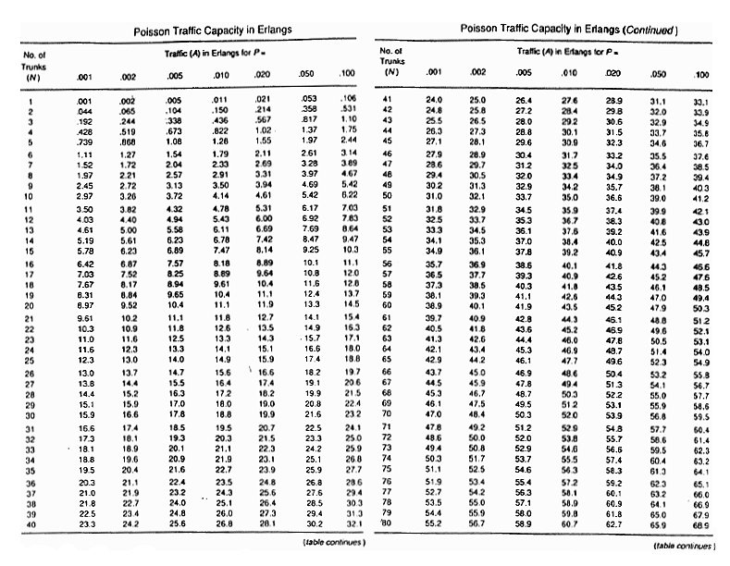
Poisson Traffic Tables
P(n,A)=0.01
n=10
If system with n = 10 trunks
has P(B) = 0.01:
System can handle
Offered traffic (A) = 4.14 E
A=4.14 E

Slide 14
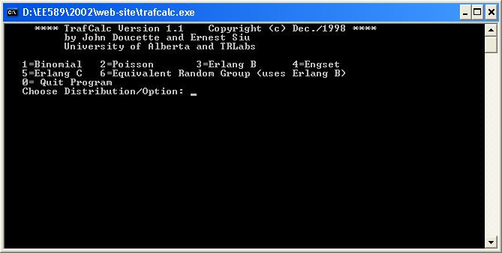
TrafCalc Software
What if we need to calculate P(n,A) and not in traffic table?
TrafCalc: Custom-designed software
Calculates P(B) or A, or
Creates custom traffic tables

Slide 15
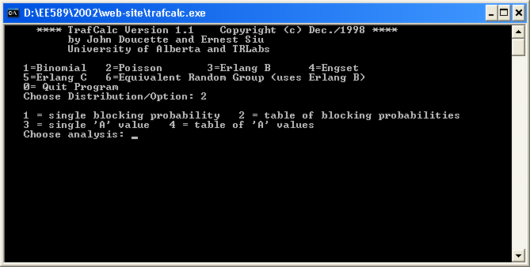
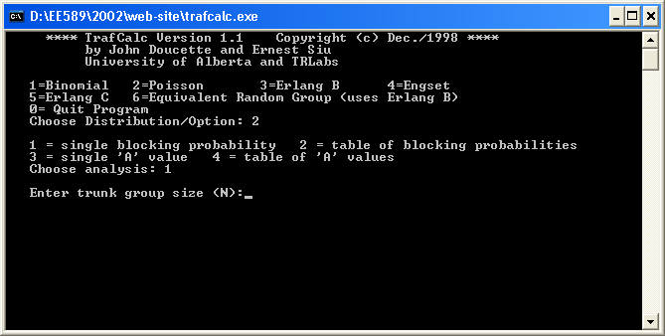
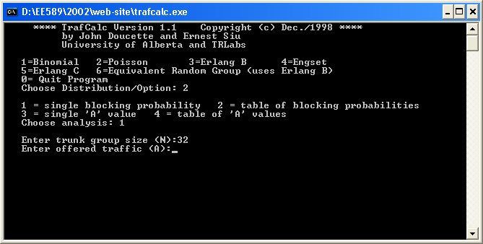
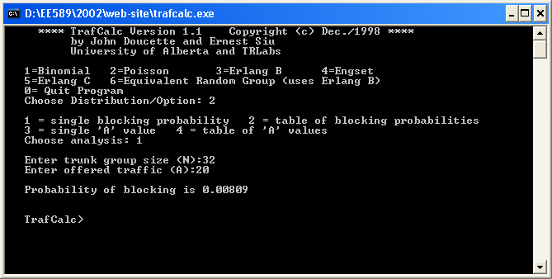
TrafCalc Software (2)
How do we calculate P(32,20)?

Slide 16
SOAL
Dalam sebuah sistem telekomunikasi panggilan datang secara acak dengan distribusi poisson, dimana probabilitas k panggilan datang dalam waktu t adalah :
Jika 3 panggilan datang setiap menit, selama periode 60 detik berapa probabilitas
Tidak ada panggilan yang datang
1 panggilan datang
2 panggilan datang
3 panggilan datang
Lebih dari 3 panggilan datang

Slide 17
SOAL
Waktu lamanya pembicaraan telepon adalah variabel acak yang kontinyu, yang mempunyai nilai tidak negatif. Pengukuran menunjukkan bahwa bila h adalah harga rata-rata dari lamanya pembicaraan dan T adalah waktu lamanya pembicaraan dari suatu panggilan yang acak, maka probabilitas lamanya suatu panggilan kurang dari waktu t adalah
Jika nilai h adalah 3 menit, hitung probabilitas lamanya pembicaraan yang kurang dari :
0.5 menit
1 menit
1,5 menit
2 menit
3 menit

Slide 18
SOAL
in a circuit switched publick network, calculate the number of circuit such that the call blocking probability is ≤ 0.2,if the poisson traffic has an arrival rate of 120 call/hour and exsponentally distributed call duration of 2 minut on average. Asuumsi that blocked calls are cleared (lost)

Slide 19


